Slide 1
Преснов Андрей Филиппович (30.08.1935, с. Нижняя Павловка Оренбургского района) - график, живописец

Slide 2
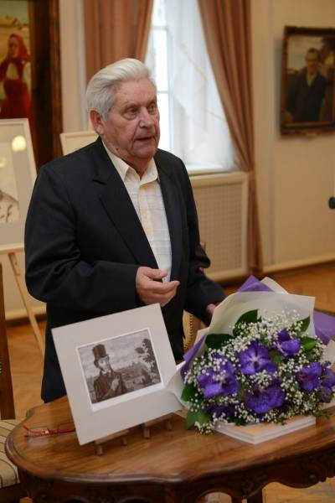

Slide 3
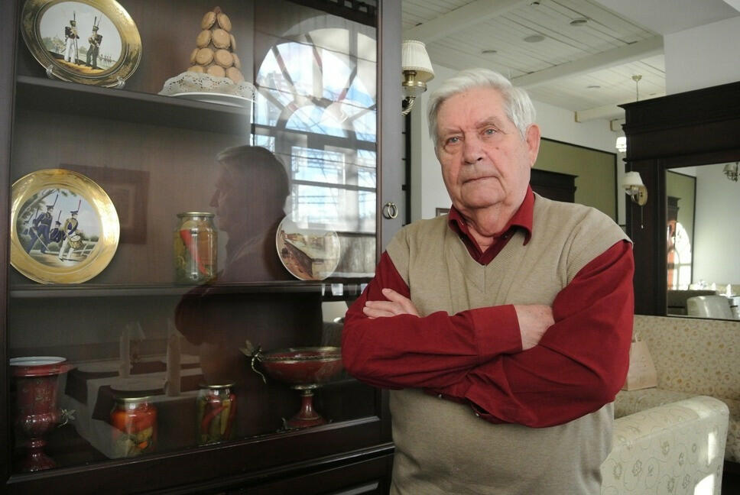

Slide 4
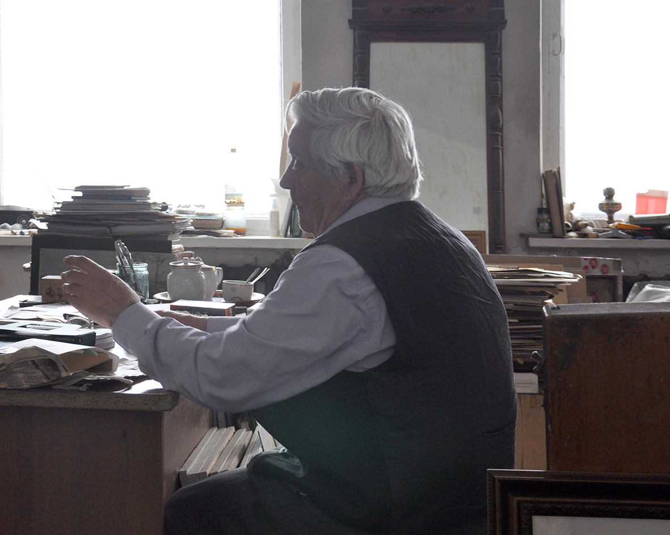
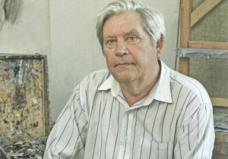
Андрей Филиппович в мастерской

Slide 6
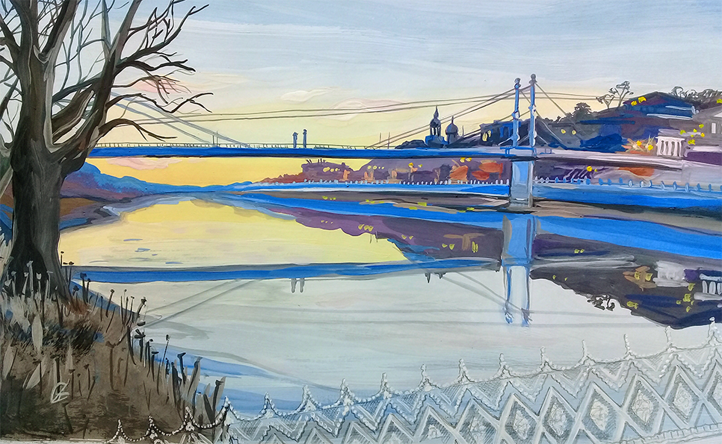

Slide 8
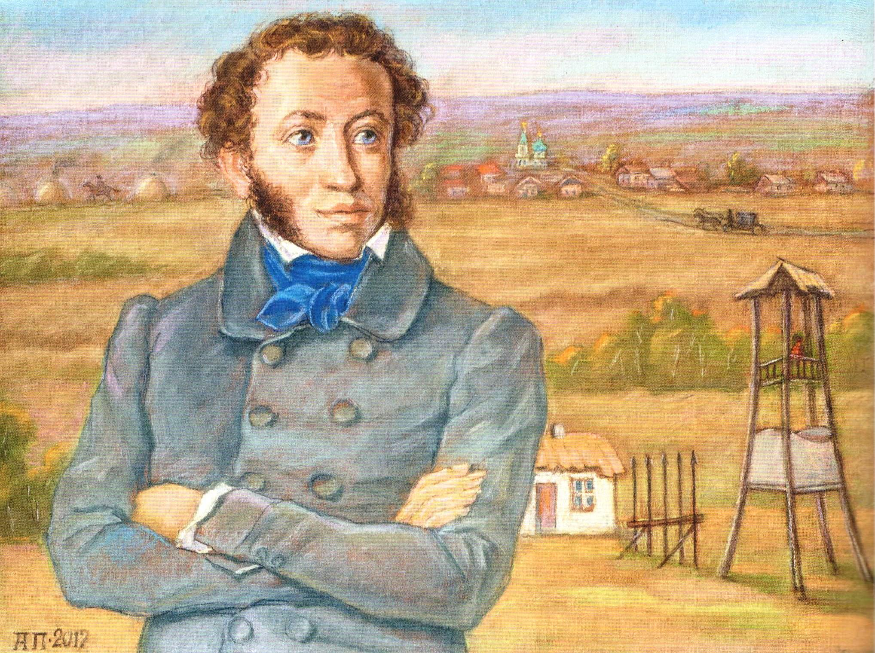

Slide 9
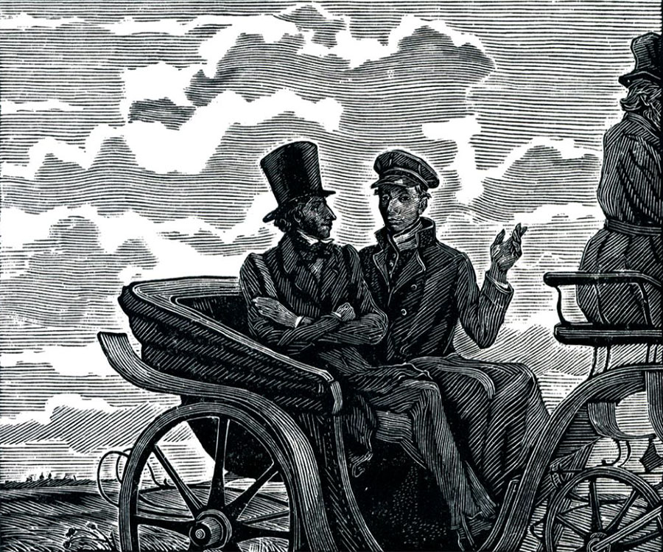

Slide 10
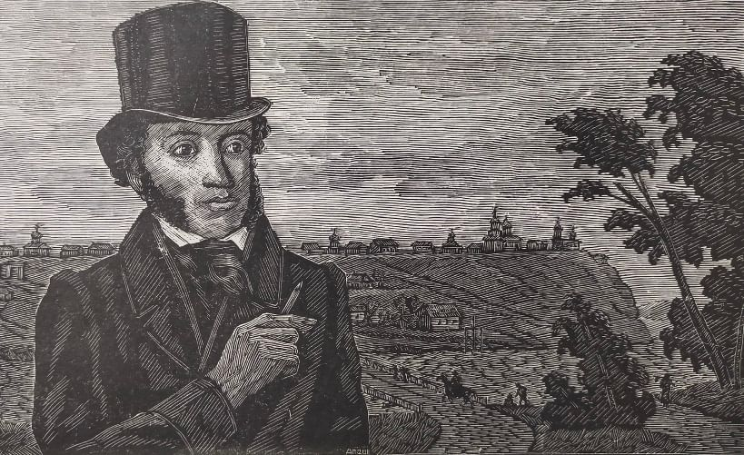

Slide 12
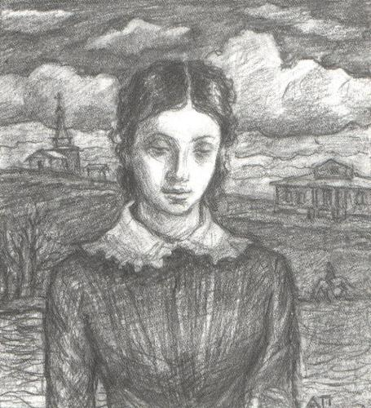

Slide 14
Преснов Алексей Андреевич

